Slide 1
Параметры. Графики с модулями Урок 2
Презентация для учащихся 8-11 классов
Продолжаем решать задачи на параметры, связанные с графиками функций с модулями.
Составитель: Шевкин Александр Владимирович,
Заслуженный учитель РФ, кандидат педагогических наук.
avshevkin@mail.ru www.shevkin.ru

Slide 2
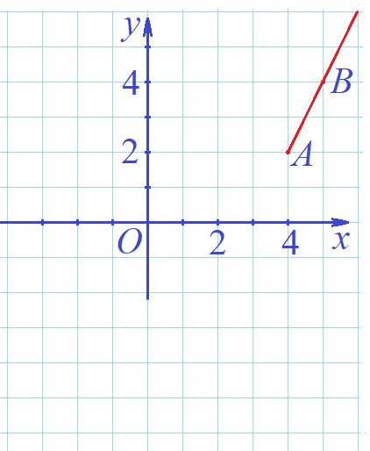
Задание 1
1. Найдите все значения параметра a, при каждом из которых прямая y = a и график функции y = |x – 2| + |x – 4|: а) не имеют общих точек; б) пересекаются ровно в двух точках; в) имеют более двух общих точек.
Решение. 1) Построим график функции y = |x – 2| + |x – 4|.
Первый модуль обращается в нуль при x = 2, второй — при x = 4.
Если x ≥ 4, то функция задаётся формулой y = x – 2 + x – 4 = 2x – 6, её график — луч AB, где A (4; 2), B (5; 4).

Slide 3
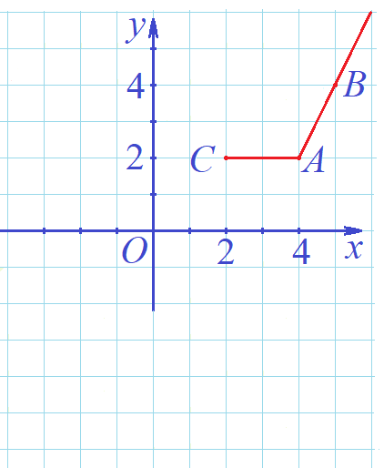
Задание 1
1. Найдите все значения параметра a, при каждом из которых прямая y = a и график функции y = |x – 2| + |x – 4|: а) не имеют общих точек; б) пересекаются ровно в двух точках; в) имеют более двух общих точек.
…Если 2 $≤$x $≤$ 4, то функция задаётся формулой y = x – 2 – x + 4 = 2, её график — отрезок AС, где С (2; 2).

Slide 4
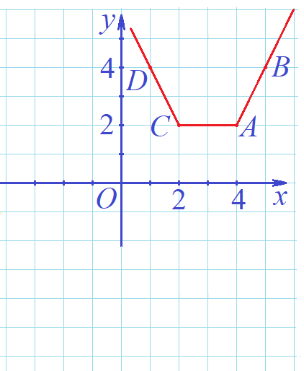
Задание 1
1. Найдите все значения параметра a, при каждом из которых прямая y = a и график функции y = |x – 2| + |x – 4|: а) не имеют общих точек; б) пересекаются ровно в двух точках; в) имеют более двух общих точек.
…Если 2 $≤$x $≤$ 4, то функция задаётся формулой y = x – 2 – x + 4 = 2, её график — отрезок AС, где С (2; 2).
Если x $≤$ 2, то функция задаётся формулой y = – x + 2 – x + 4 = –2x + 6, её график — луч CD, где D (1; 4).

Slide 5
Задание 1
1. Найдите все значения параметра a, при каждом из которых прямая y = a и график функции y = |x – 2| + |x – 4|: а) не имеют общих точек; б) пересекаются ровно в двух точках; в) имеют более двух общих точек.
Замечание. Так как после раскрытия модулей на каждом из рассматриваемых промежутков получена линейная функция, то начинать построение аналогичных графиков можно с точек графика, абсциссы которых обращают в нуль один из модулей (здесь A и C) и двух точек графика на бесконечных промежутках (здесь B и D).

Slide 6
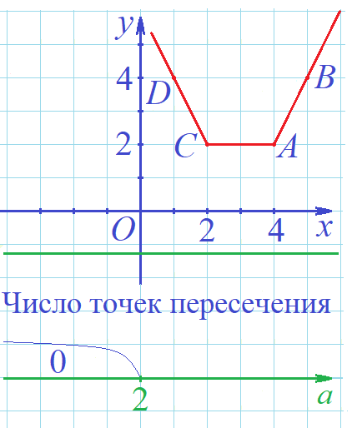
Задание 1
1. Найдите все значения параметра a, при каждом из которых прямая y = a и график функции y = |x – 2| + |x – 4|: а) не имеют общих точек; б) пересекаются ровно в двух точках; в) имеют более двух общих точек.
…2) При любом значении a прямая y = a параллельна оси Ox и прямой AC. Если a < 2, то прямая и график данной функции не имеют общих точек.

Slide 7
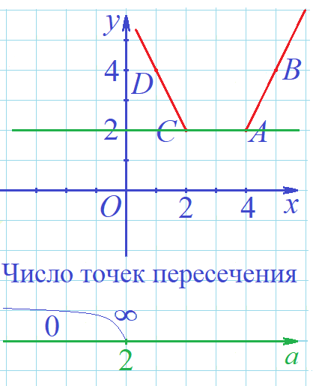
Задание 1
1. Найдите все значения параметра a, при каждом из которых прямая y = a и график функции y = |x – 2| + |x – 4|: а) не имеют общих точек; б) пересекаются ровно в двух точках; в) имеют более двух общих точек.
…2) При любом значении a прямая y = a параллельна оси Ox и прямой AC. Если a < 2, то прямая и график данной функции не имеют общих точек.
Если a = 2, то прямая и график данной функции имеют бесконечно много общих точек (отрезок AC).

Slide 8
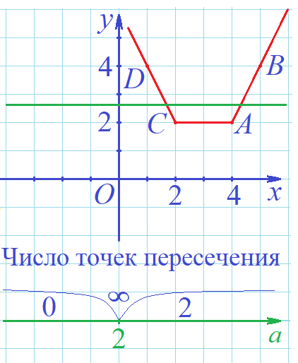
Задание 1
1. Найдите все значения параметра a, при каждом из которых прямая y = a и график функции y = |x – 2| + |x – 4|: а) не имеют общих точек; б) пересекаются ровно в двух точках; в) имеют более двух общих точек.
…Если a > 2, то прямая и график данной функции имеют две общие точки.
Ответ. а) a < 2; б) a > 2; в) a = 2.
Замечание. Мы нашли число точек пересечения двух графиков функций при каждом значении параметра a.

Slide 9
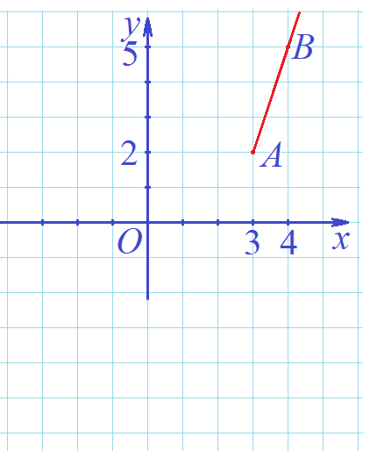
Задание 2
2. Найдите количество точек пересечения графиков функций y = 2|x – 2| + |x – 3| и y = kx при каждом значении параметра k.
1) Построим график функции y = 2|x – 2| + |x – 3|.
Первый модуль обращается в нуль при x = 2, второй — при x = 3.
Если x ≥ 3, то функция задаётся формулой y = 2x – 4 + x – 3 = 3x – 7, её график — луч AB, где A (3; 2), B (4; 5).

Slide 10
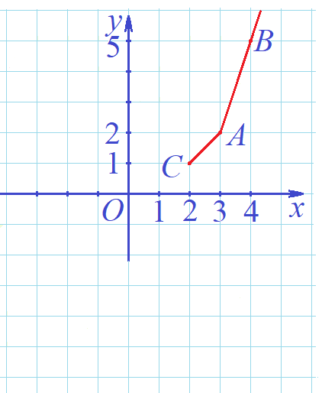
Задание 2
2. Найдите количество точек пересечения графиков функций y = 2|x – 2| + |x – 3| и y = kx при каждом значении параметра k.
1) Построим график функции y = 2|x – 2| + |x – 3|.
Первый модуль обращается в нуль при x = 2, второй — при x = 3.
Если x ≥ 3, то функция задаётся формулой y = 2x – 4 + x – 3 = 3x – 7, её график — луч AB, где A (3; 2), B (4; 5).
Если 2 $≤$x $≤$ 3, то функция задаётся формулой y = 2x – 4 – x + 3 = x – 1, её график — отрезок AС, где С (2; 1).

Slide 11
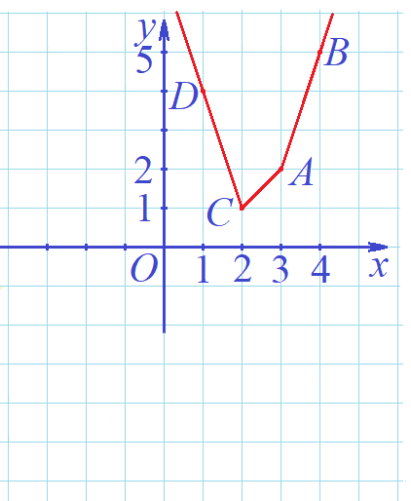
Задание 2
2. Найдите количество точек пересечения графиков функций y = 2|x – 2| + |x – 3| и y = kx при каждом значении параметра k.
…Если x $≤$ 2, то функция задаётся формулой y = –2x + 4 – x + 3 = –3x + 7, её график — луч CD, где D (1; 4).
2) При любом значении k прямая y = kx проходит через точку O (0; 0). Построим три прямые y = kx.

Slide 12
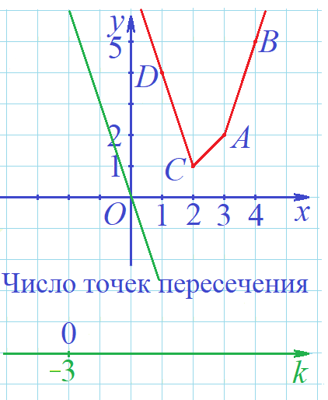
Задание 2
2. Найдите количество точек пересечения графиков функций y = 2|x – 2| + |x – 3| и y = kx при каждом значении параметра k.
…Если x $≤$ 2, то функция задаётся формулой y = –2x + 4 – x + 3 = –3x + 7, её график — луч CD, где D (1; 4).
2) При любом значении k прямая y = kx проходит через точку O (0; 0). Построим три прямые y = kx.
Прямая, параллельная прямой CD (k = –3), не пересекает график функции y = 2|x – 2| + |x – 3|.

Slide 13
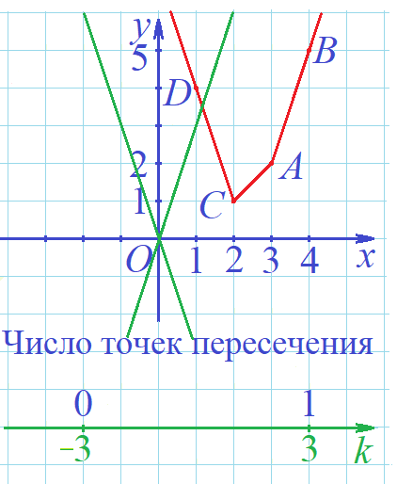
Задание 2
2. Найдите количество точек пересечения графиков функций y = 2|x – 2| + |x – 3| и y = kx при каждом значении параметра k.
…Если x $≤$ 2, то функция задаётся формулой y = –2x + 4 – x + 3 = –3x + 7, её график — луч CD, где D (1; 4).
2) При любом значении k прямая y = kx проходит через точку O (0; 0). Построим три прямые y = kx.
Прямая, параллельная прямой CD (k = –3), не пересекает график функции y = 2|x – 2| + |x – 3|.
Прямая, параллельная прямой AB (k = 3), пересекает график функции y = 2|x – 2| + |x – 3| в одной точке.

Slide 14
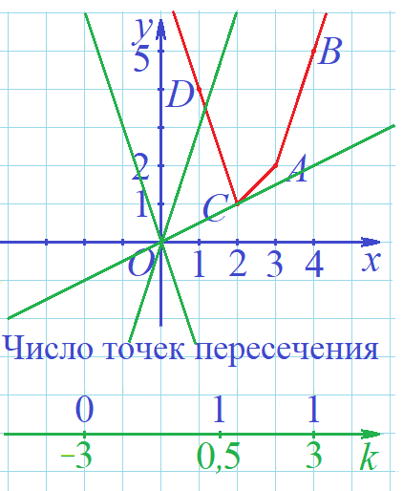
Задание 2
2. Найдите количество точек пересечения графиков функций y = 2|x – 2| + |x – 3| и y = kx при каждом значении параметра k.
…Прямая OC (k = 0,5) пересекает график функции y = 2|x – 2| + |x – 3| в одной точке.

Slide 15
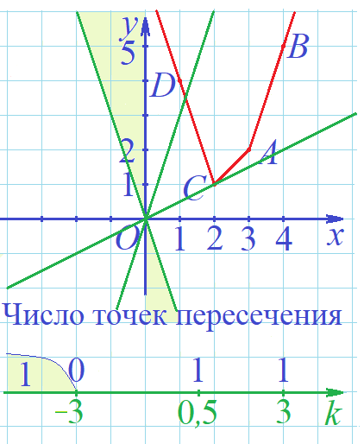
Задание 2
2. Найдите количество точек пересечения графиков функций y = 2|x – 2| + |x – 3| и y = kx при каждом значении параметра k.
…Прямая OC (k = 0,5) пересекает график функции y = 2|x – 2| + |x – 3| в одной точке.
Если k < –3, то прямая и график данной функции имеют 1 общую точку.

Slide 16
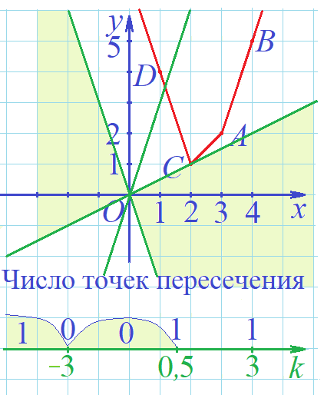
Задание 2
2. Найдите количество точек пересечения графиков функций y = 2|x – 2| + |x – 3| и y = kx при каждом значении параметра k.
…Прямая OC (k = 0,5) пересекает график функции y = 2|x – 2| + |x – 3| в одной точке.
Если k < –3, то прямая и график данной функции имеют 1 общую точку.
Если –3 < k < 0,5, то прямая и график данной функции не имеют общих точек.

Slide 17
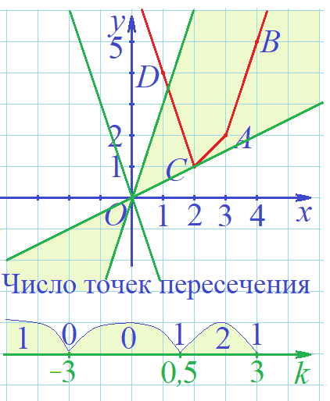
Задание 2
2. Найдите количество точек пересечения графиков функций y = 2|x – 2| + |x – 3| и y = kx при каждом значении параметра k.
…Прямая OC (k = 0,5) пересекает график функции y = 2|x – 2| + |x – 3| в одной точке.
Если k < –3, то прямая и график данной функции имеют 1 общую точку.
Если –3 < k < 0,5, то прямая и график данной функции не имеют общих точек.
Если 0,5 < k < 3, то прямая и график данной функции имеют 2 общие точки.

Slide 18
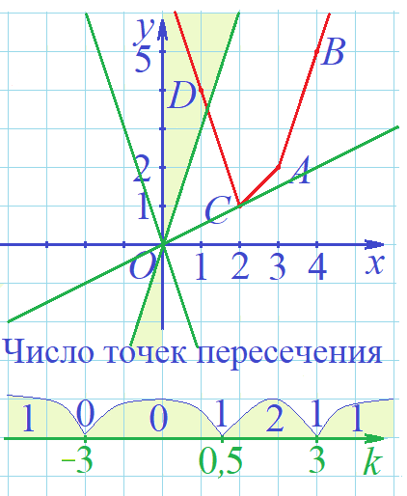
Задание 2
2. Найдите количество точек пересечения графиков функций y = 2|x – 2| + |x – 3| и y = kx при каждом значении параметра k.
…Если k > 3, то прямая и график данной функции имеют 1 общую точку.

Slide 19
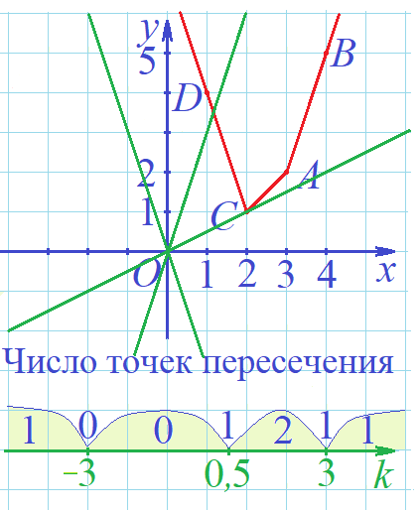
Задание 2
2. Найдите количество точек пересечения графиков функций y = 2|x – 2| + |x – 3| и y = kx при каждом значении параметра k.
…Если k > 3, то прямая и график данной функции имеют 1 общую точку.
Ответ. При k < –3, k = 0,5, k ≥ 3 одна общая точка; при –3 $≤$ k < 0,5 нет общих точек; при 0,5 < k < 3 две общие точки.

Slide 20
Домашнее задание
3. Найдите количество точек пересечения графиков функций y = 2|x – 2| – |x – 3| и y = kx при каждом значении параметра k.
Ответ. При k < –1, k = – 0,5 одна общая точка; при –1 $≤$ k < – 0,5, k ≥ 1 нет общих точек; при – 0,5 < k < 1 две общие точки.

Slide 21
Спасибо за работу!
Желаю успехов!
Другие статьи и презентации размещены по адресам:
https://zen.yandex.ru/profile/editor/shevkin
https://mel.fm/blog/alexandr-shevkin
www.shevkin.ru
Пишите, если что…
avshevkin@mail.ru

